Slide 1

Реакции на подкасты
VK Cup 2021: Финал
Mobile
Участник: Дмитрий Лыков

Slide 2
Проблема
Проблема: люди хотят реагировать на прослушанный ими подкаст, а также выделять определенные фрагменты подкаста, которые им показались интересными; авторы подкастов хотят видеть аналитику и статистику по пользователям
Решение: мобильное приложение, в котором пользователи смогут вместе слушать подкасты и оставлять реакции на самые интересные моменты выпуска

Slide 3
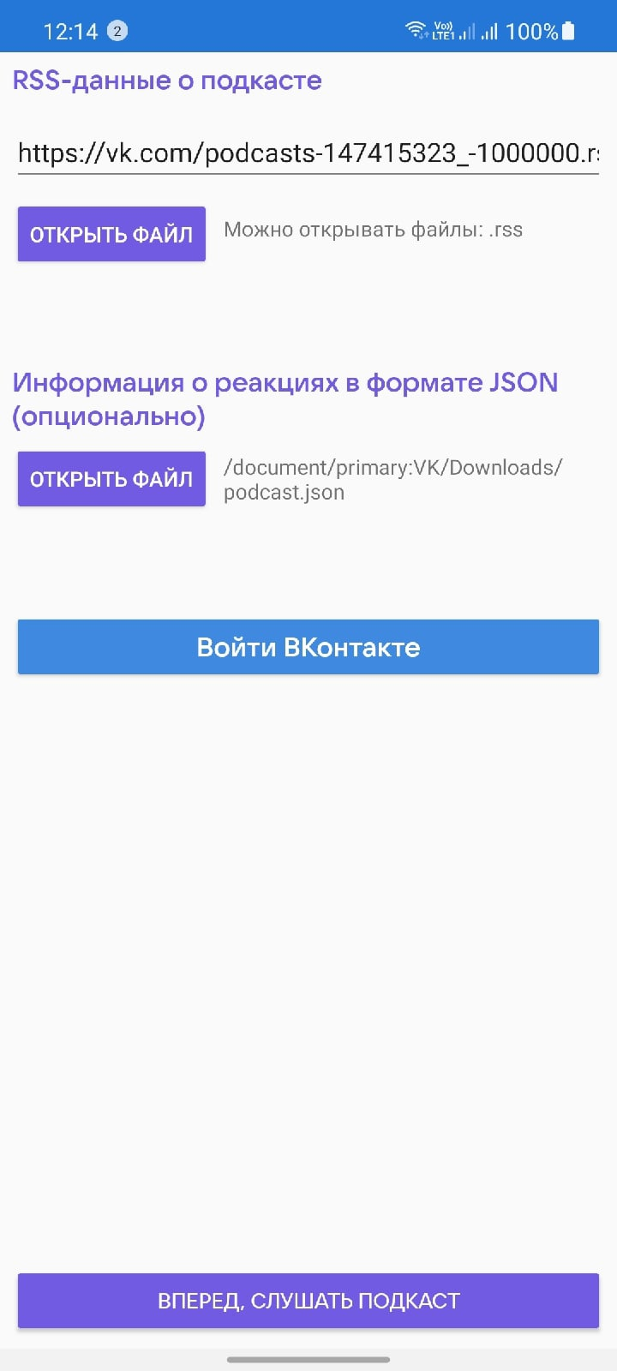
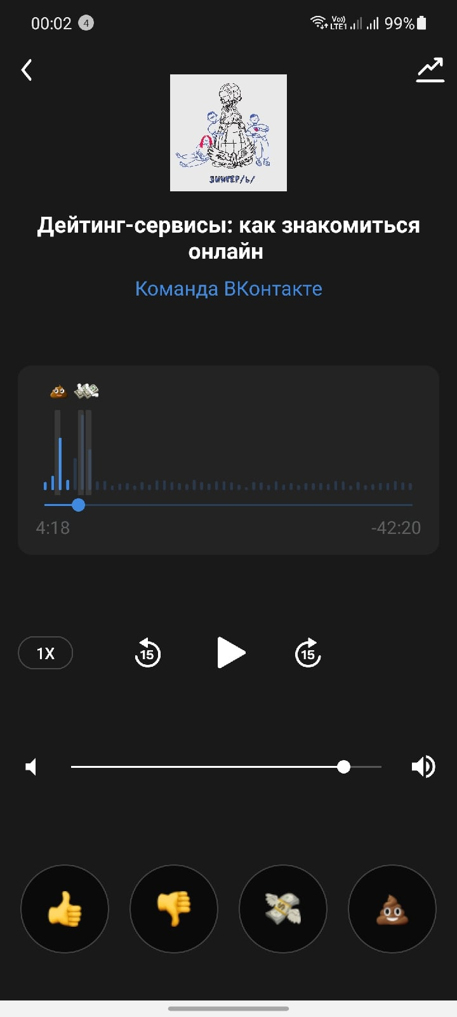
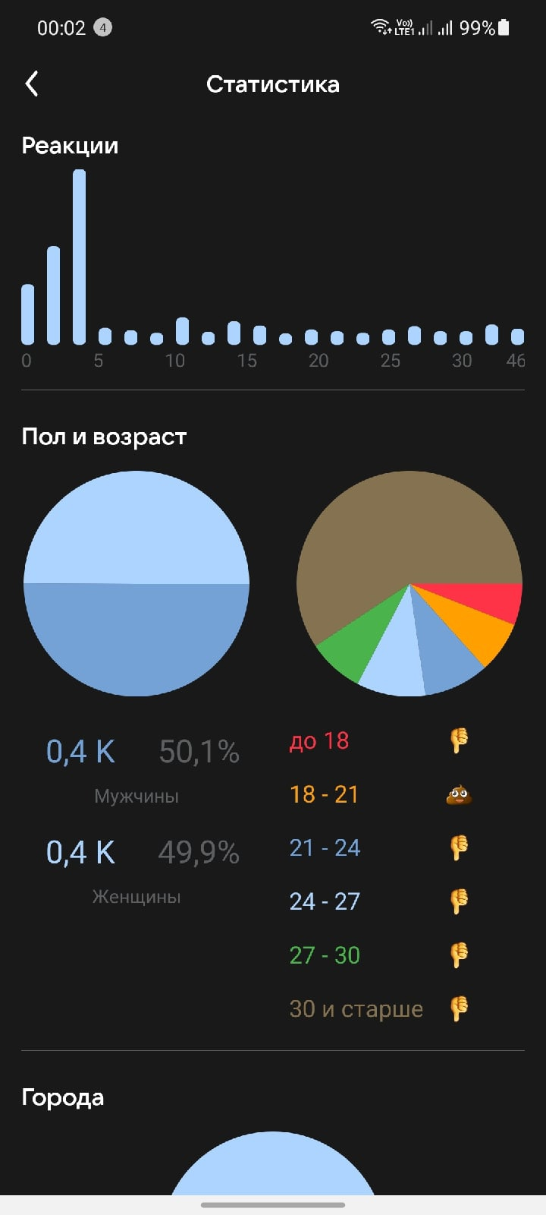
Экраны приложения

Slide 4
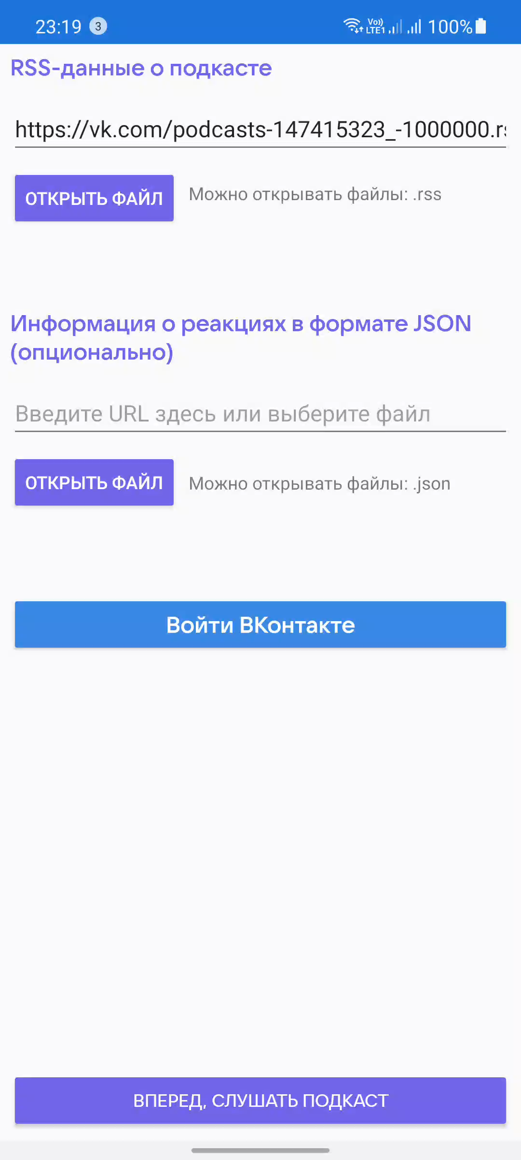

Slide 5
Техническая реализация
Audiowave Progressbar – создан с помощью Canvas
Все графики созданы мной с помощью Canvas
Для входа в VK и получения данных пользователя использован VK Android SDK
Запросы в интернет и скачивание файлов – Retrofit
Парсинг RSS - XmlPullParser
Воспроизведение подкастов – MediaPlayer
Окно статистики было немного изменено по сравнению с макетом

Slide 6


Спасибо за внимание!
https://vk.com/dimaslykov
https://github.com/SeriousDim

